Slide 1
Virusni vektori
Dora Kačer
Tomislav Glavan
Ines Vidović
Mario Lazaneo

Slide 2
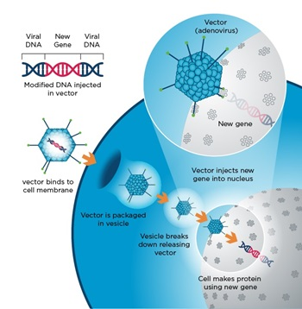
Genska terapija
ubacivanje genetskog materijala u stanice u svrhu kompenzacije nedostatka/abnormalnosti gena
izravno ubacivanje gena u stanicu – obično ne funkcionira
potreba za vektorima

Slide 3
Virusni vektori
genetski modificiran da ne izazove bolest (nepatogen) → uklonjeni su geni koji kodiraju čimbenike virulencije
sadrži tražene gene → oni koji nedostaju u stanici neke osobe
Unos vektora u organizam
vektor može biti unesen IV u neko specifično tkivo
izolacija pojedinih stanica iz specifičnog tkiva → unos vektora u laboratoriju → vraćanje stanica u tkivo

Slide 4
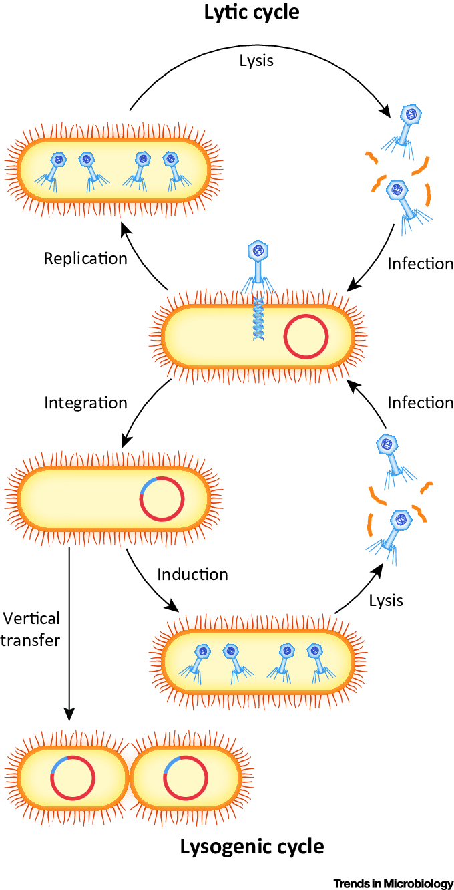
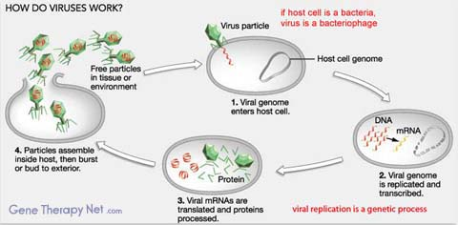

Slide 5
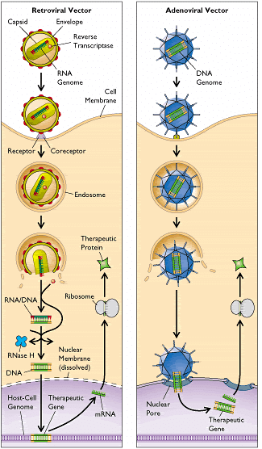
Vrste virusnih vektora
Najčešće upotrebljavani: adenovirus, retrovirus
Retrovirusi:
lipidna ovojnica s receptorima
ugradnja u domaćinov DNA
Adenovirus
nemaju lipidnu ovojnicu
kapsida s receptorima
ne ugrađuju svoju DNA u domaćina

Slide 6
Pseudotipizacija vektora
promjena receptorskih proteina virusa
postiže se tropizam → selektivnost za određena tkiva/stanice

Slide 7
Adapteri
bez promjene receptora virusa
koriste se adapteri → jednom stranom vežu virusni protein, a drugom receptor na stanici

Slide 8
Rizični faktori
vektori nisu dovoljno selektivni
gen može biti inseriran na krivo mjesto u domaćinovoj DNA → mogućnost nastanka štetnih mutacija ili tumora (npr. kod genske terapije SCID-a)
prijenos DNA u spolne stanice → promjene se očituju na potomcima pacijenata
pretjerana ekspresija
imunosna reakcija na vektor

Slide 9
Istraživanje: Adeno povezani virusni vektor serotipa 9 kao terapija za Niemann-Pickovu bolest tipa A

Slide 10
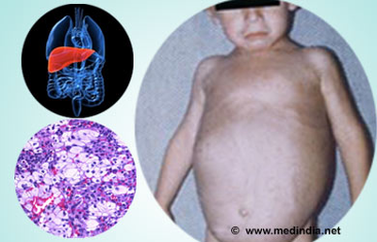
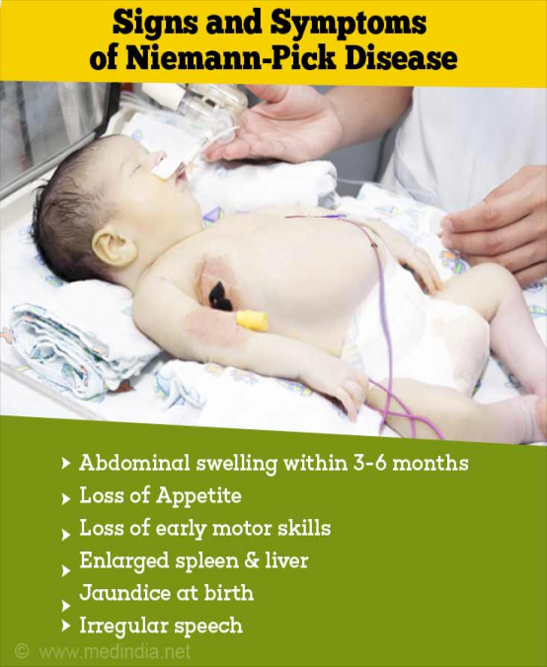
Uvod
Niemann-Pickova bolest tipa A (NPD-A); lizosomalni poremećaj skladištenja, karakteriziraju ga neurodegeneracija i rana smrt.
Neaktivacijske mutacije u genu koji kodira sfingomijelinizazu enzima (ASM) uzrokuju infantilni neurovisceralni nedostatak ASM-a.
Blaži oblik NPD-B; hepatosplenomegalija i plućna disfunkcija, nema neuroloških deficita.
Pacijenti s NPD-A; brzo progresivno mentalno pogoršanje, izraženi gubitak rane motoričke sposobnosti, opadanje kognitiva uz sistemsku disfunkciju NPD-B.
NPD-A dijagnosticira se nakon pojave simptoma u dobi od 3.-6. mjeseca. Brzi neurodegenerativni tijek dovodi do smrti prije 3 godine.

Slide 11
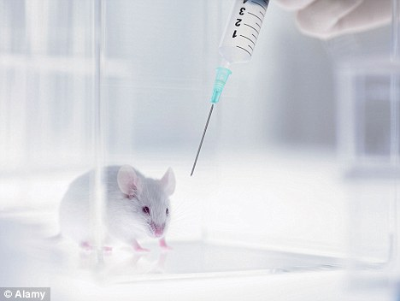
Metode
Direktna metoda.
Sigurnost i djelotvornost isporuke rekombinantnog AAV9 vektora u CM .
Model knockout miša kojem nedostaje ASM gen (ASM-KO) u stanicama dobivenih od pacijenata s NPD-A.
Nenormalno nakupljanje sfingomijelina, lipidni metaboliti dovode do promjena u transkripciji gena, distribuciji različitih molekula, autofagiji, sinaptičkoj funkciji.
ASM-KO model miša razvija ataksiju i oštećenje pamćenja, te ima kraći životni vijek.
Izravna injekcija različitih serotipa adenoasociranog virusnog vektora (AAV) u mozak miša koji nose kompetentnu kopiju čovjeka.

Slide 12
Višestruke injekcije AAV serotipa 1 (AAV1) –HASM u parenhim miša rezultirale su odlaganjem u kortikalnim i subkortikalnim dijelovima moždane kore.
Jak upalni odgovor povezan s gubitkom težine i motoričkim deficitom kod visokih doza NHP. .

Slide 13
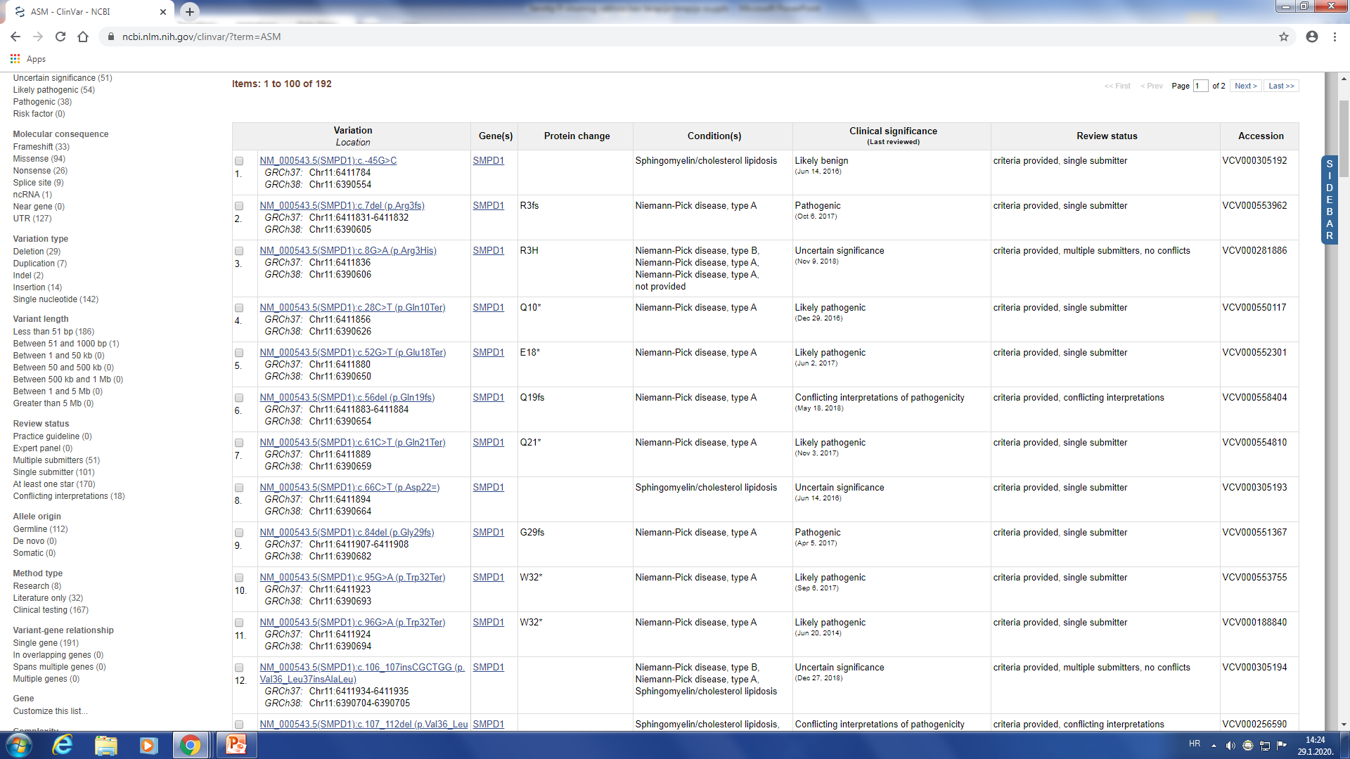
Clinvar

Slide 14
Rezultati
Injekcija u cerebelomedularnu cisternu (CM) izaziva ekspresiju sfingomijelinaze bez znakova toksičnosti
CM injekcija pokazuje ovisnost doze i učinka
CM injekcija prevenira patologiju u cerebelumu jednako efikasno kao i intracelebelarna (iCb) injekcija ali bez izazivanja upale
CM injekcija ublažava patologiju u korteksu i hipokampusu, a iCb ne
CM injekcija sprječava patologiju jetre

Slide 15
Zaključak
CM i iCb su obje djelotvorne, ali CM je sigurnija
potrebno je pogoditi pravu dozu kako ne bi došlo do prekomjernog izražaja sfingomijelinaze i toksičnosti
CM injekcija utječe i na dublje strukture u mozgu i na kraježničnu moždinu

